Slide 1
Konversi Sistem Koordinat
Elektromagnetika 1
Pertemuan ke-2
AFB

Slide 2
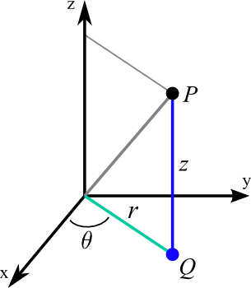
Ini sistem Koordinat apa?
Cartesian...?
Tabung (Cylindrical)..?
Bola (Spherical)…?
Sebuah titik P dinyatakan oleh P (r, θ, z)
Sebuah vektor P dinyatakan dengan:

Slide 3
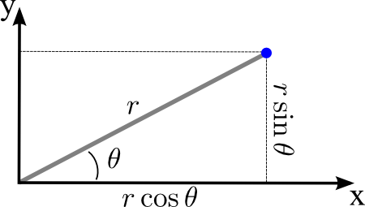
Koordinat Tabung (Cylindrical)
(r, θ, z)
Koordinat Cartesian
Tabung
Cartesian
Cartesian
Tabung
x = r cos θ
y = r sin θ
z = z
z = z

Slide 4
Contoh 1
Titik P terletak pada koord. kartesian
(3, 4, 5), TentukanKoordinat titik P pada sistem koordinat Silinder

Slide 5
Contoh 2
Ubahlah vektor A=3 a_{x}+ 4 a_{y} + 5 a_{z} dengan
pangkal di (0,1,0) ke koordinat silinder dgn
pangkal yang sama.

Slide 6
Contoh 3
Vektor A= 3a_{ρ}+4a_{ϕ}+5a_{z} berada pada sistem koordinat silinder dengan titik pangkal di (10,π/2,0)
Tentukan penulisan vektor ini pada sistem koordinat kartesian

Slide 7
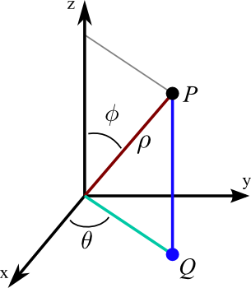
Ini sistem Koordinat apa?
Cartesian...?
(ρ, θ ,φ)
Tabung (Cylindrical)..?
Bola (Spherical)…?
Sebuah vektor P dinyatakan dengan:

Slide 8
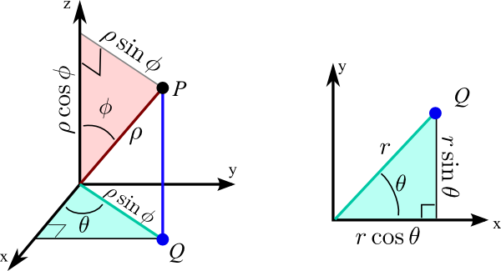
Koordinat Bola (Spherical)
Koordinat Cartesian

Slide 9
Contoh 1
Titik P terletak pada koord. kartesian (3, 4, 5),
Tentukan Koordinat titik P pada sistem koordinat Bola

Slide 10
Contoh 2
Vektor A=3a_{r}+5a_{θ}+4a_{ϕ} berada pada sistem koordinat bola dengan titik pangkal di (10,π/2,0)
Tentukan penulisan vektor ini pada sistem koordinat kartesian

